Slide 1
《造一艘“船”》
课程介绍及进度汇报
喻伯军名师工作室黄国胜团队
第一小组
2018.10 .16

Slide 2
研发时间轴
公益课堂
（二次下水）
下水后调查
完成三稿
90学时
观摩课
（完成评价标准）
2018.07.13
2018.07.28
10.16
2018.05.18
自主下水
完成二稿
完成初稿
确定框架
2018.01-2017.07
2017.12.26
确定主题
设计课例
2017.07.17团队组建
2017.12.03
一年级教案、课件设计；一年级公益课堂；微课制作；三期STEM主题线上研修（云江之声科学大讲坛）；户外公益课堂（秋叶物语）等。

Slide 3
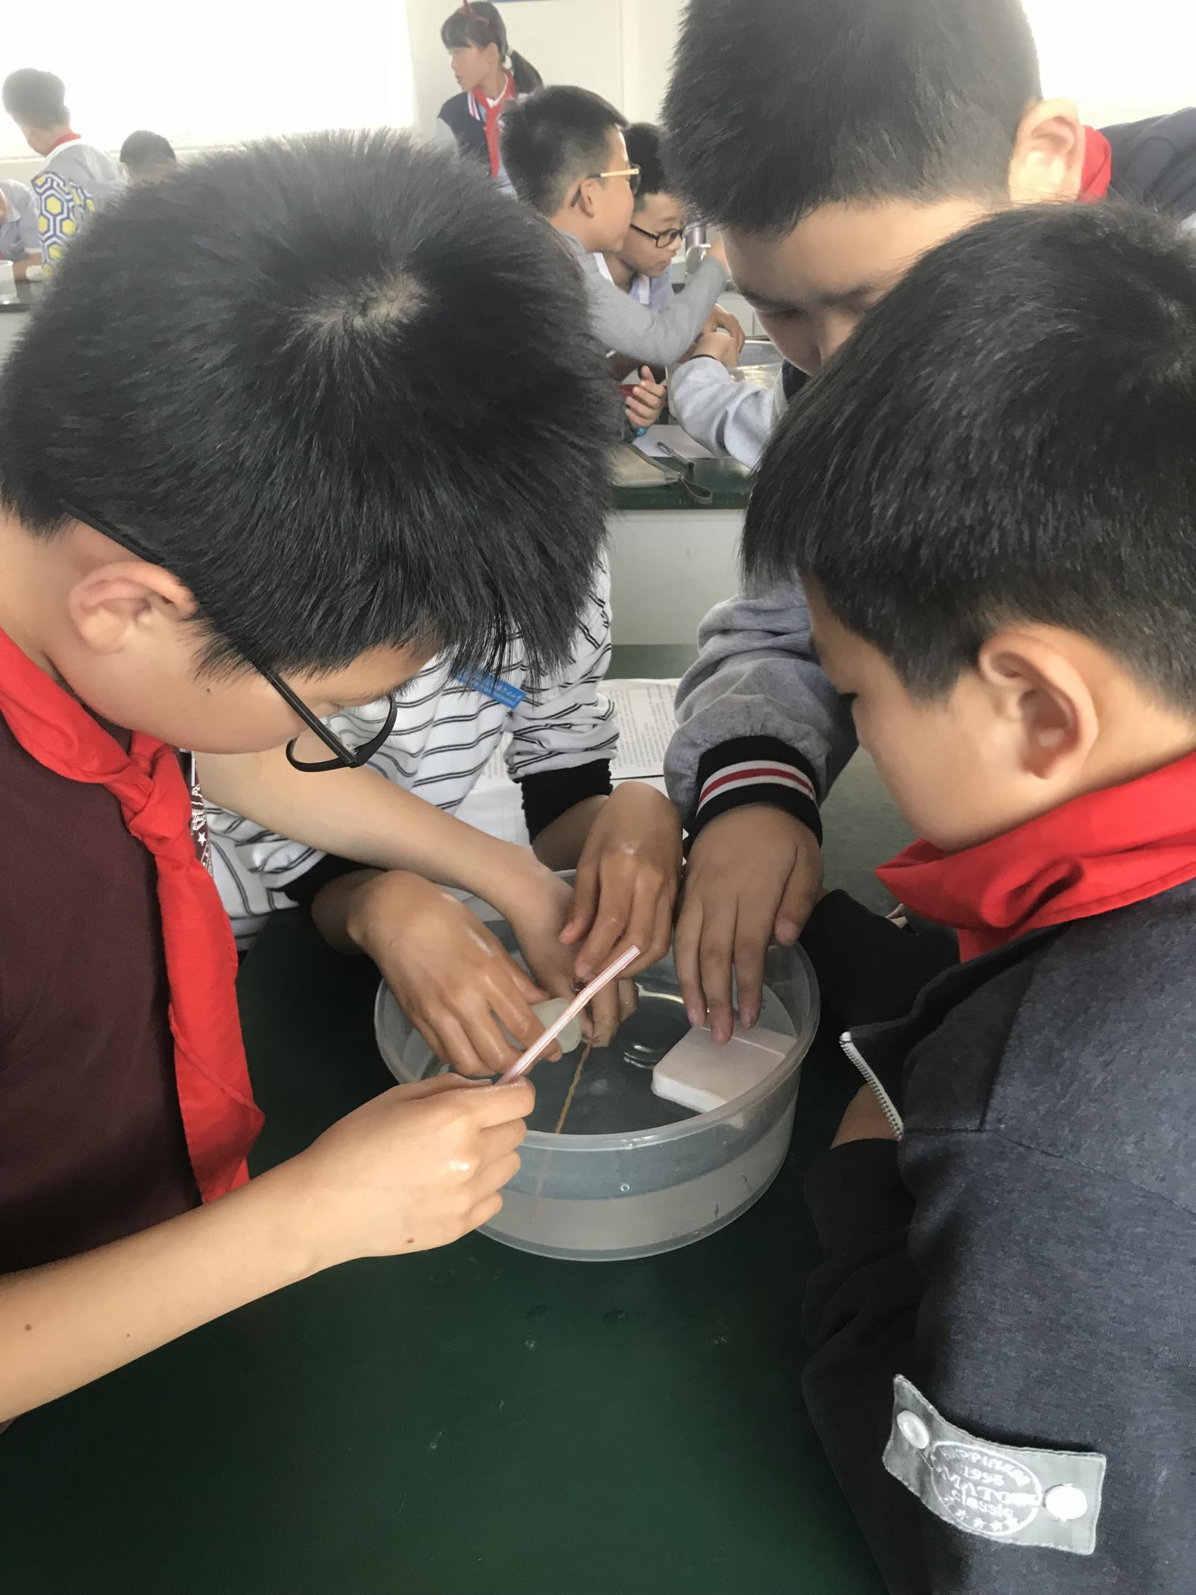
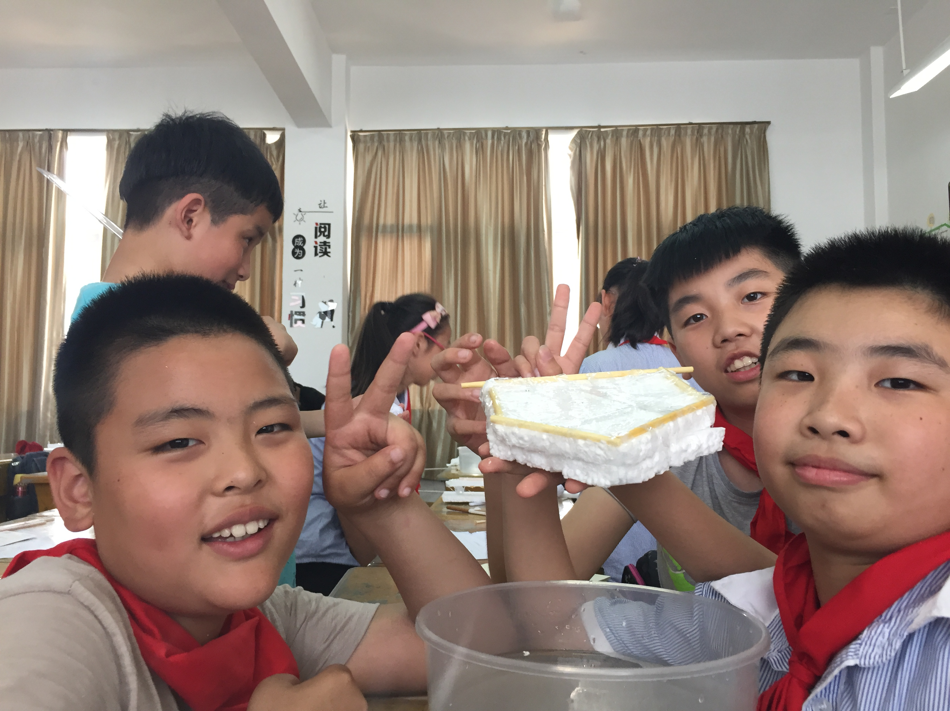
成员自主下水

Slide 4
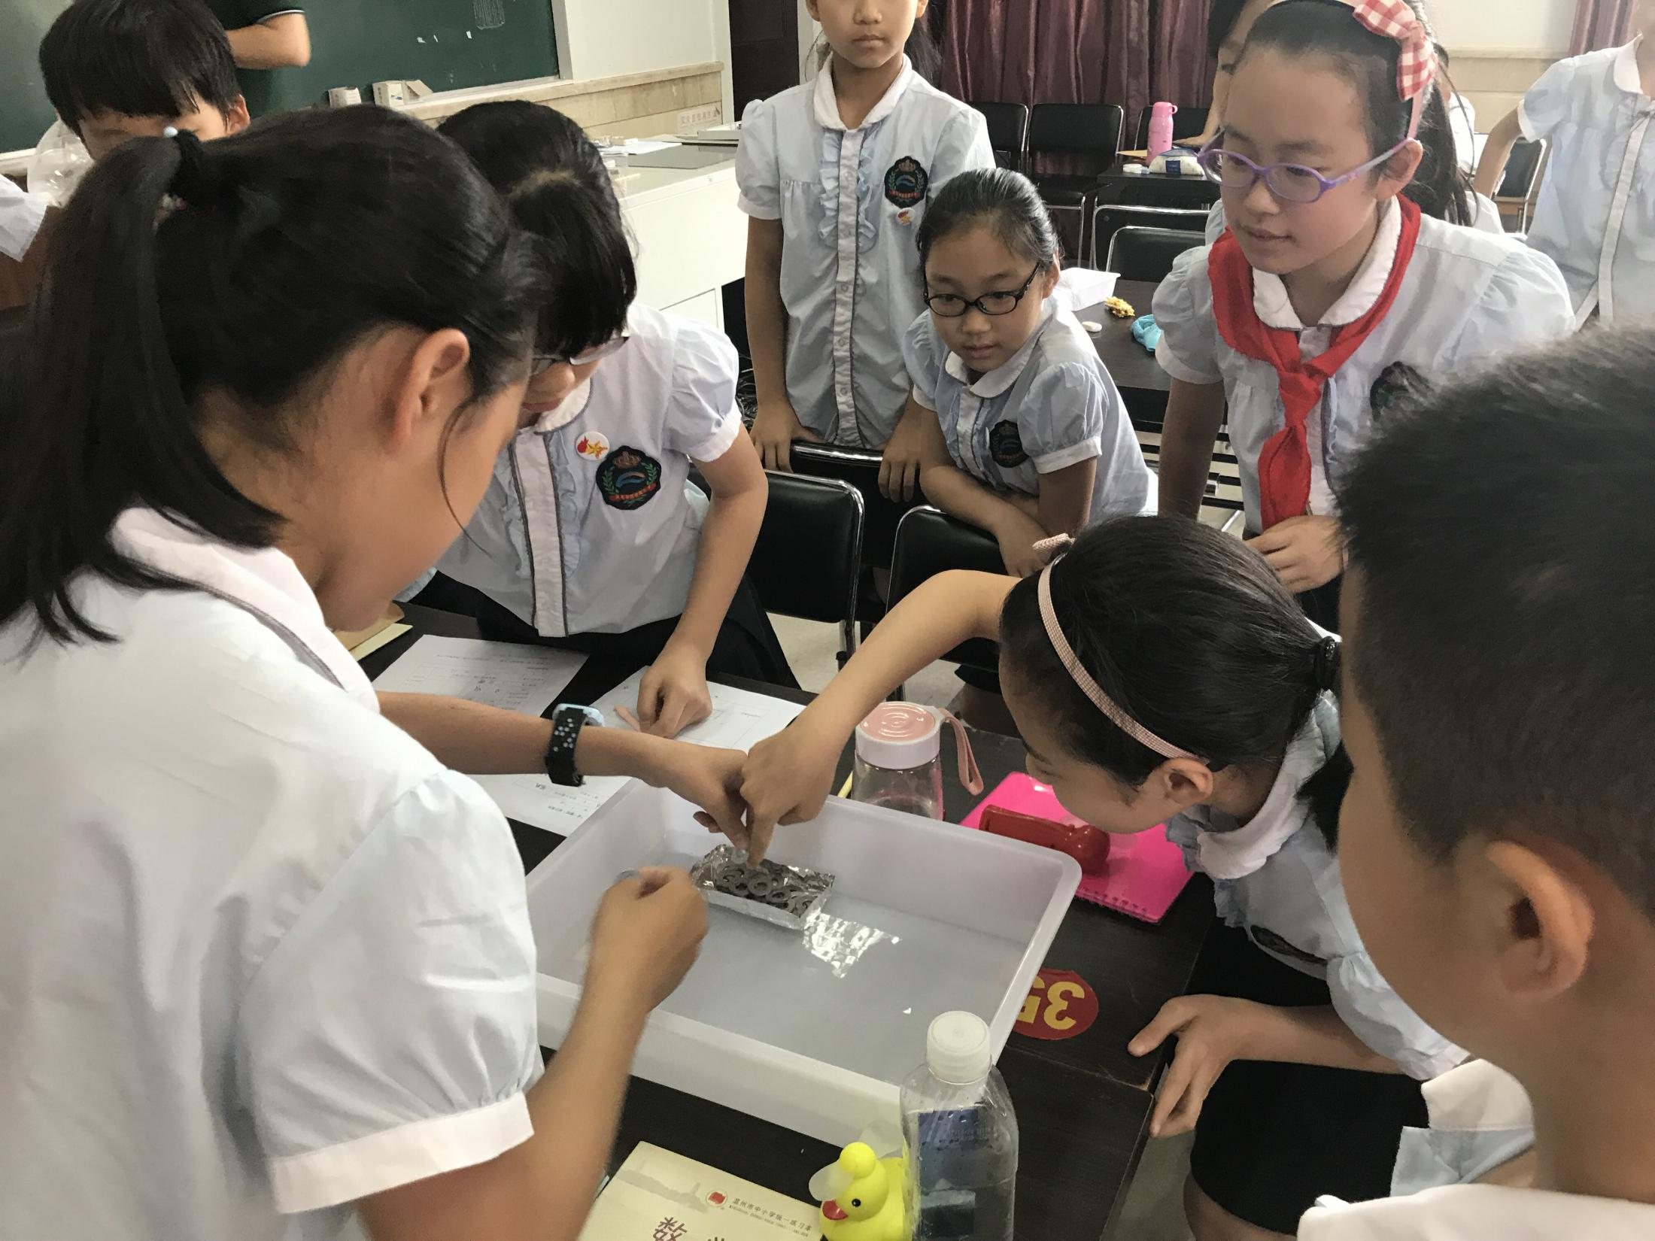
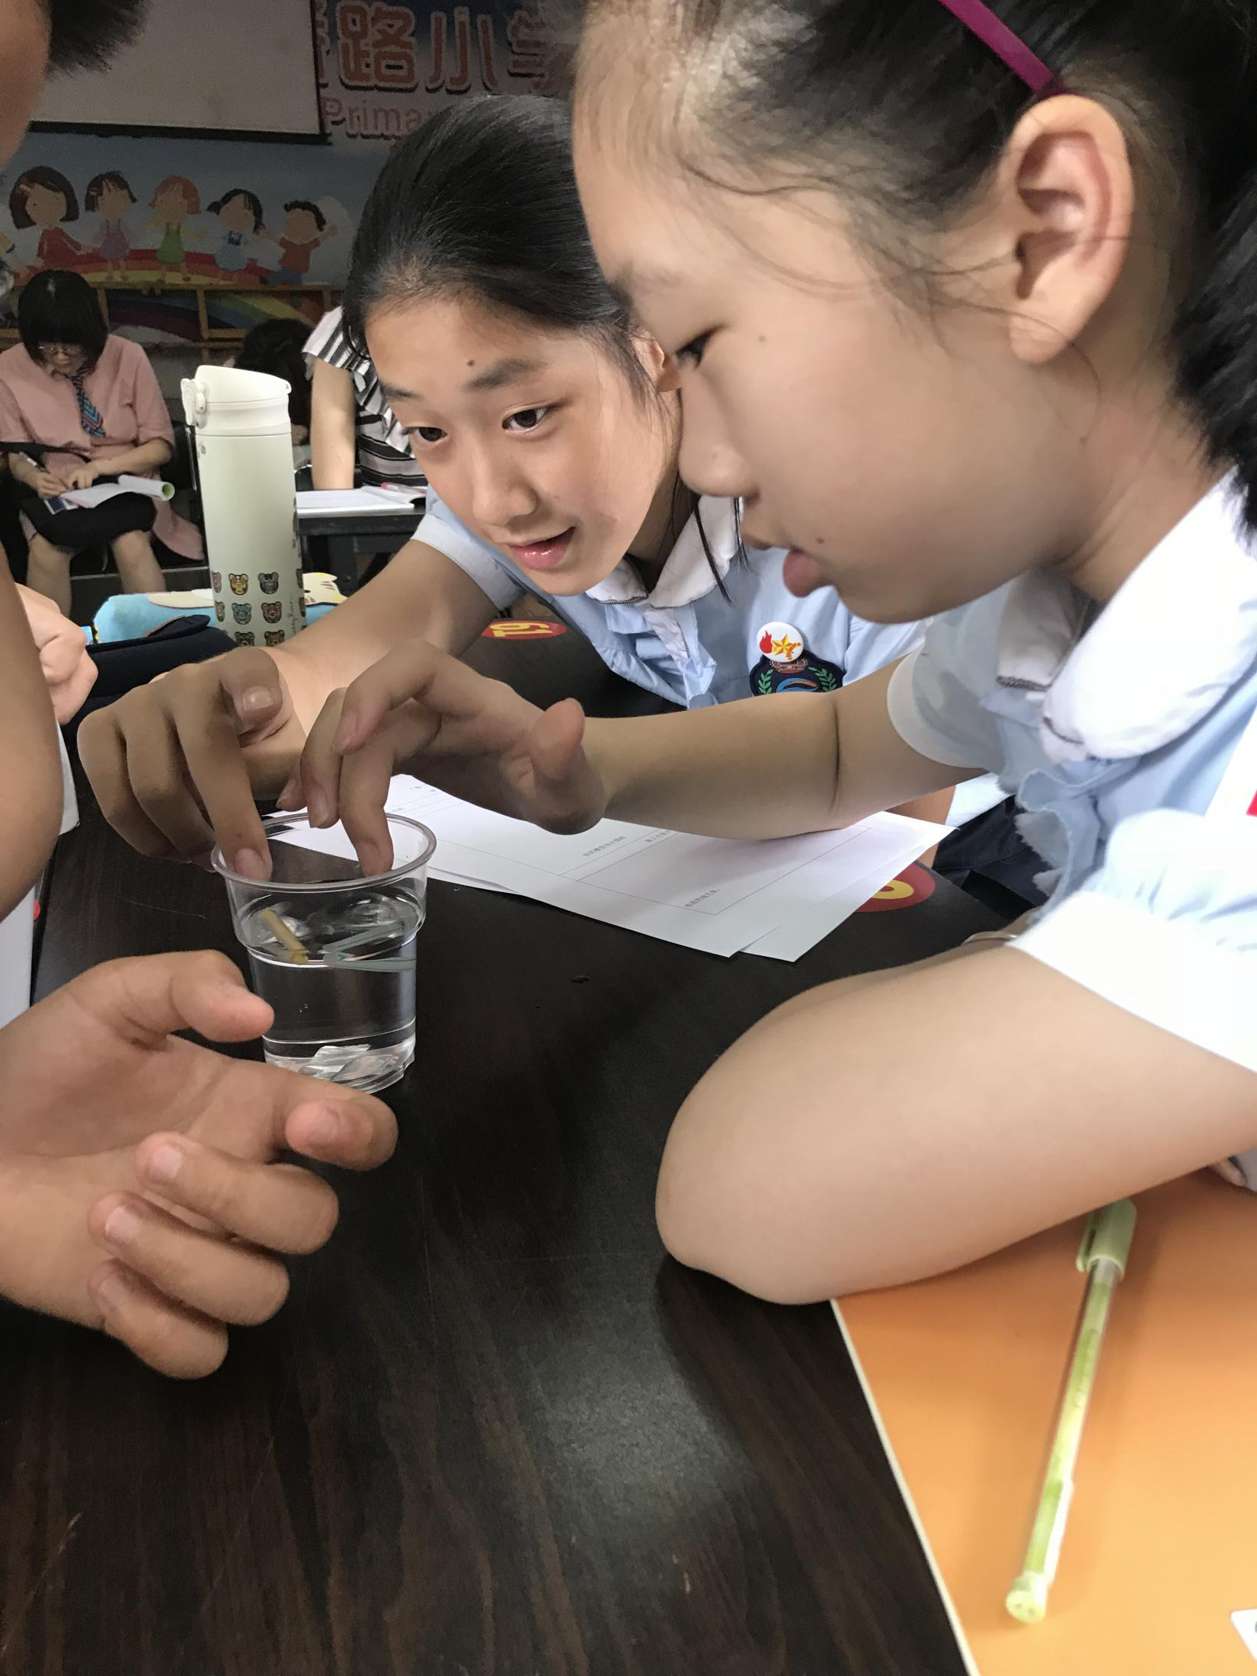
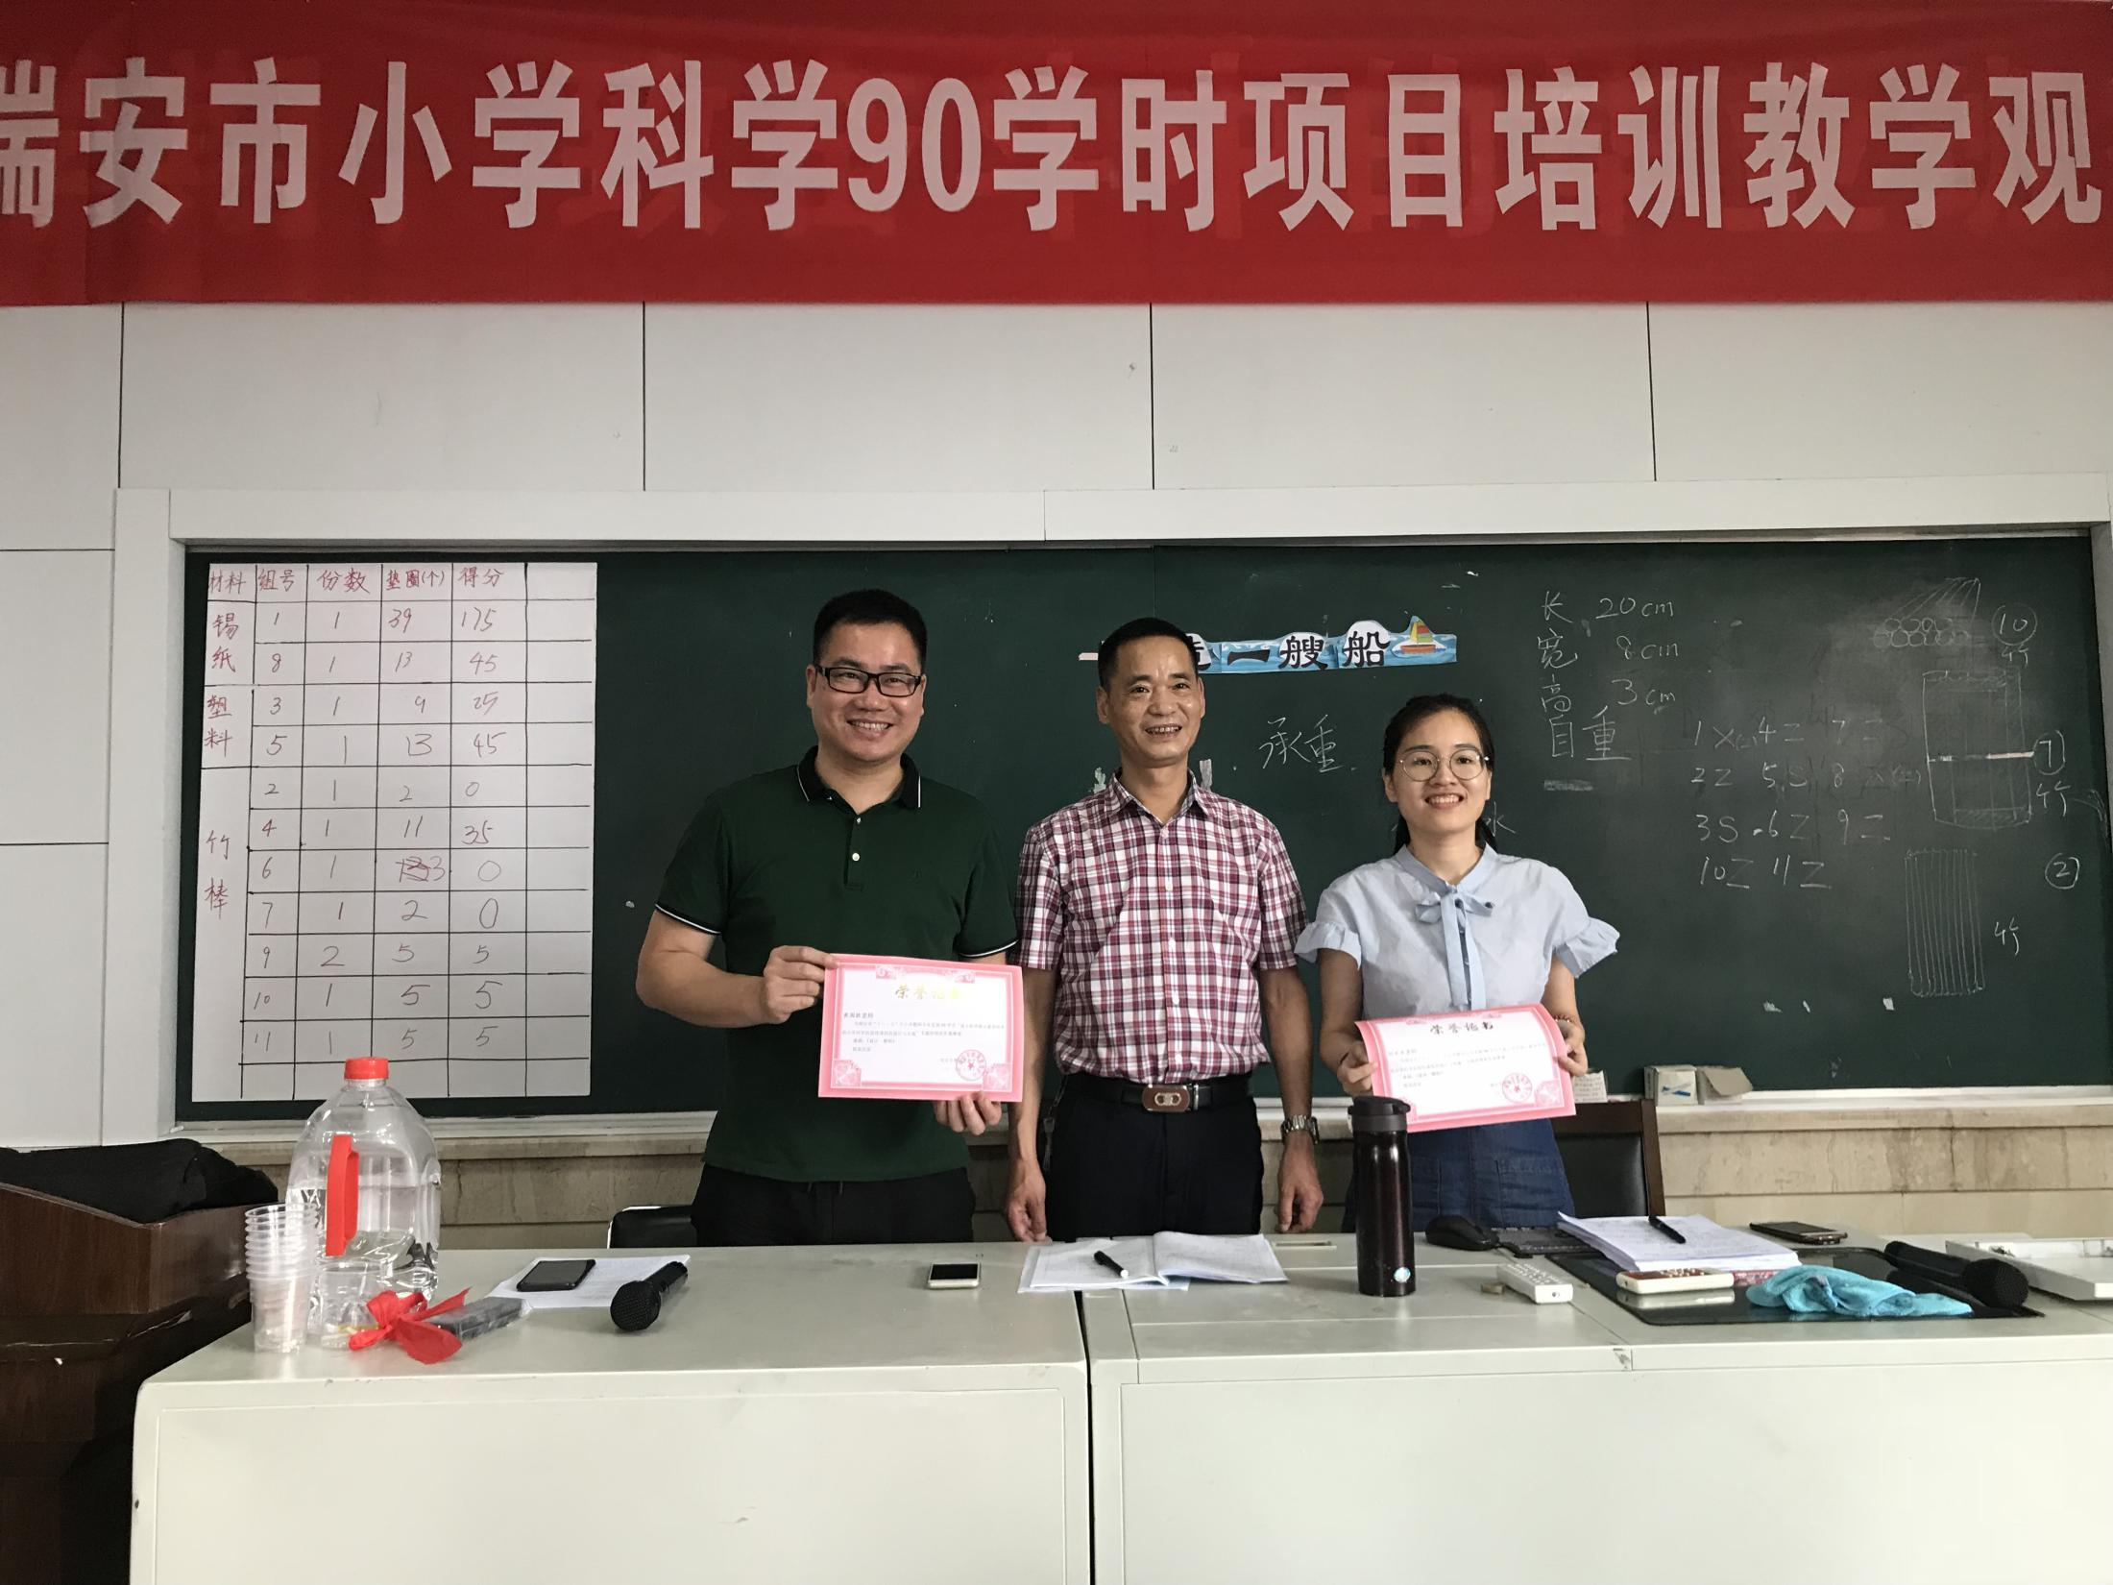
90学时观摩课（05.18）

Slide 5
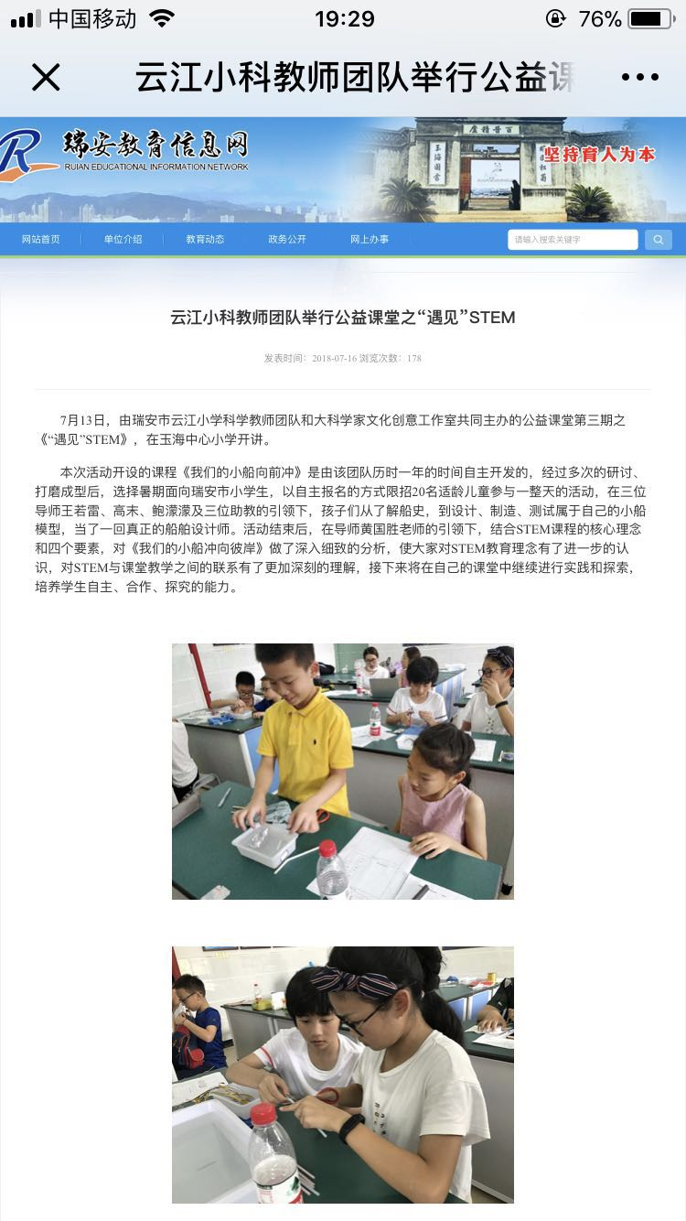
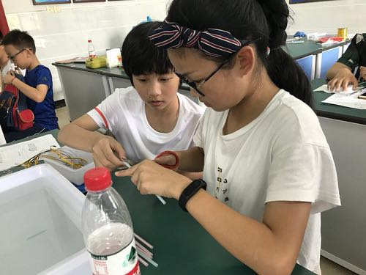
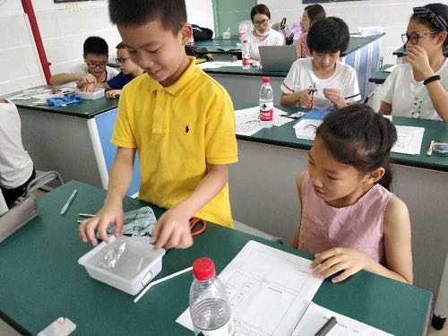
团队公益课堂

Slide 6
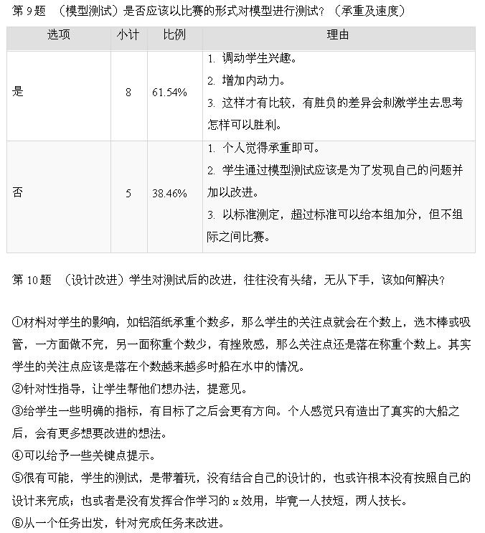
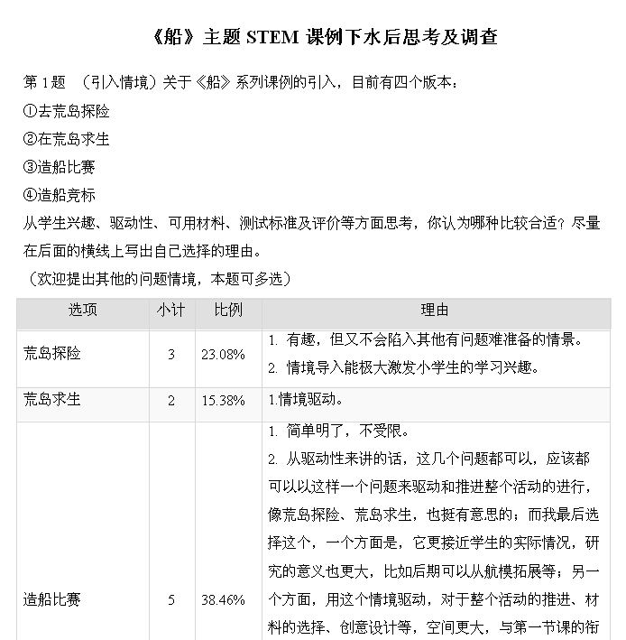
下水后调查

Slide 7
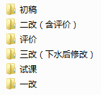
目前进度
课例目标、框架等已确定
设计经过了两次下水、三次修改
初步完成评价标准
下水后调查完成

Slide 8
下一阶段计划
根据调查结果进行讨论对设计等进行再次修改
继续探讨可行的课程评价标准
继续下水实践&修改设计
总结经验，形成研发策略

Slide 9
课程 体系 介绍
1、编写依据
2、课程性质
3、课程定位
4、课程框架

Slide 10
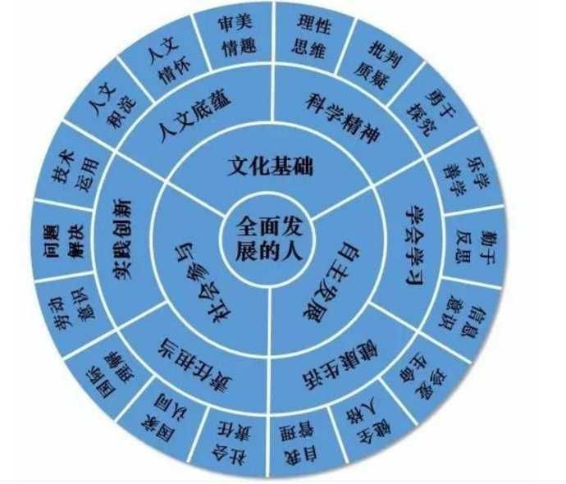
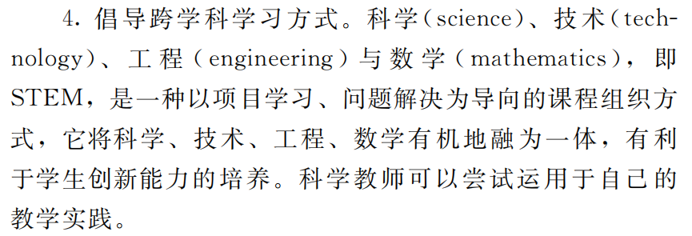
编写依据
符合《义务教育小学科学课程标准 (2017年) 》技术与工程 教学内容
符合《中国学生发展核心素养》实践创新 · 科学精神 · 学会学习 要求
项目化学习，通过展示现实情景，运用S\T\E\M诸学科的知识技能，来解决真实的问题，这是目前已为人们公认的STEM学习方案。
项目化学习已成为我们目前最主要的STEM学习形式。

Slide 11
编写依据
项目化学习是指基于学生现实问题情境，并以学生自主设计并解决一系列现实问题为活动主题的学习过程。
项目化学习作为一种基于真实问题的探究性学习，有利于学生高阶思维能力的发展和提高，因而被广泛的运用到STEM教学中。与探究式学习相比较，项目化学习更加强调驱动性问题的开放性和思维的高阶要求；更加突出参与团队的协作性；更加强调问题运用的情境性。因此也更适合跨学科的STEM学习。

Slide 12
课程性质
理解STEM课程的性质
是小学科学课程的有机组成，填补了小学新课标要求的 “技术与工程”教学内容缺失；
是STEM通识性课程，帮助学生掌握解决问题的基本思维方法，是PBL课程开展的基础。

Slide 13
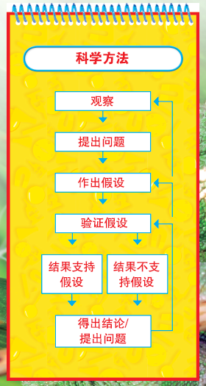
课程性质
解决问题的基本思维方法
科学方法：
科学家研究和寻找问题答案的过程。

Slide 14
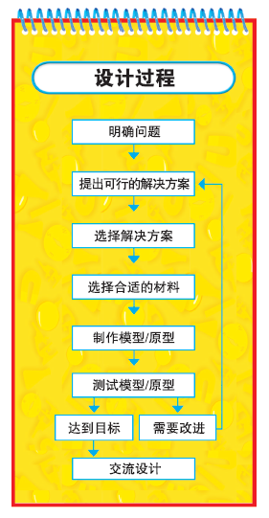
课程性质
解决问题的基本思维方法
设计过程：
找到解决工程问题的一系列步骤。

Slide 15
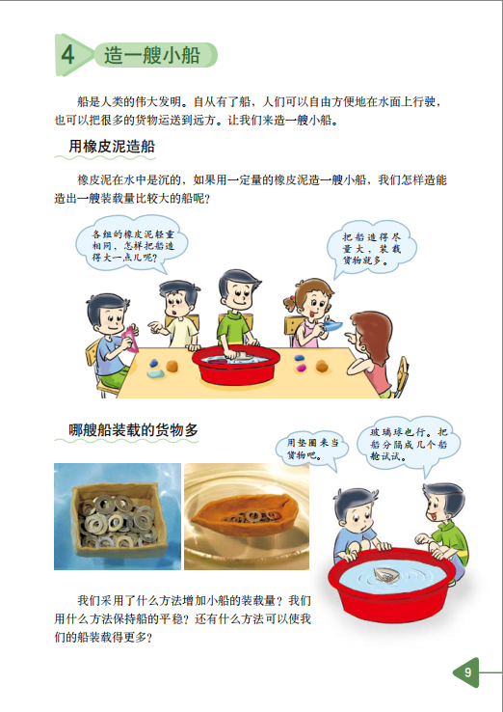
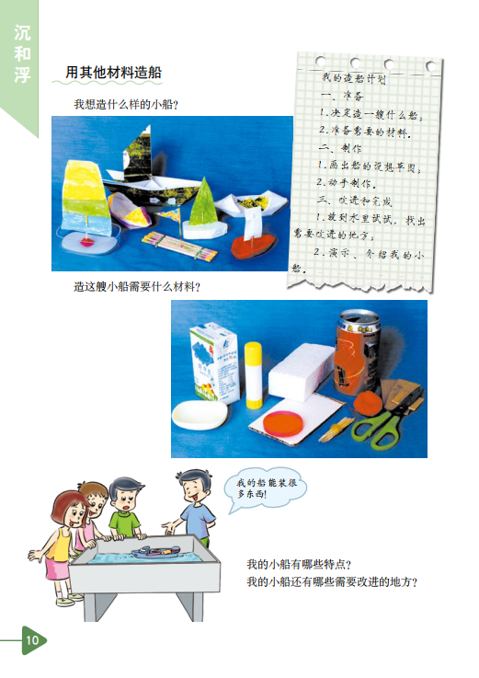
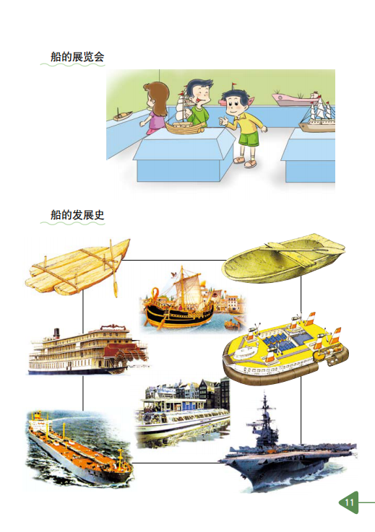
课程定位
明确本课程的定位
基于教材内容的拓展课程
基于项目化学习的STEM案例研发
以提高学生核心素养为目标
以探索项目化学习在STEM案例研发中的深度实践策略为目标

Slide 16
课程框架
课程目标：
科学（S）
·通过了解船的发展史认识船的类型及造船的技艺。
·知道船的大小、形状、材料、动力会影响船的运行速度、方向、稳定性等。
·知道船是利用力的相互作用来前进的。
·知道船的沉浮及承重与船的材料、排开的水量有关。

Slide 17
课程框架
技术（T）
·会设计实验研究船前进的影响因素，如形状，材料，承重等。
·能够合理利用身边的物品如木材、塑料、胶带纸等完成小船的工程设计。
·能掌握小船的制作技巧，如防漏水措施、材料间的连接、各零部件的安装等。
·掌握驱动小船的方法并了解其原理。
·能够绘制小船的结构图，标明各部分尺寸及所用材料。

Slide 18
课程框架
工程（E）
·按照图纸完成小船的制作，并在制作过程中针对遇到的问题调整改进。
·能够通过迭代的方法，不断优化小船的制作方案。
·能够用合适的方法搜集所需的材料。

Slide 19
课程框架
数学（M）
·能够根据数学中的比例知识并利用测量工具准确测量，制作出比例正确的模型。
·能够根据实验中所获得的数据进行统计分析。
·能够合理地预算并控制制作成本。
·能够根据相应的公式计算船的核定载重量。

Slide 20
课程框架
课时安排：共4课，每课2课时
课时 | 结构 | 内容
1-2 | 知识积累 | 课前搜集有关船的资料。
 |  | 根据搜集到的资料，选择喜欢的船在班级进行介绍。
 |  | 教师结合学生的讲解，带领学生了解船的历史以及有关船的知识。（类型、动力、结构等）

Slide 21
课程框架
课时 | 结构 | 内容
3-4 | 明确问题 ↓ 选择材料 ↓ 方案设计 | 思考船的沉浮、承重、速度、稳定性等方面与哪些因素有关。
 |  | 测试不同材料的性能并选择制作小船的材料。
 |  | 讨论哪些动力可以用来驱动小船。
 |  | 小组讨论并设计小船的制作方案，对设计所需材料进行预算。
 |  | 交流展示设计图。
 |  | 根据讨论结果，小组修改设计方案。

Slide 22
课程框架
课时 | 结构 | 内容
5-6 | 制作模型 ↓ 测试模型 ↓ 优化方案 | 通过讨论确定按比例缩小后的小船模型的制作方案。
 |  | 根据方案制作小船。
 |  | 对小船进行测试
 |  | 对制作和测试中发现的问题进行讨论和解决。
 |  | 根据讨论优化制作方案。

Slide 23
课程框架
课时 | 结构 | 内容
7-8 | 制作小船 ↓ 展示 ↓ 比赛 | 制作真正的小船。
 |  | 展示并介绍最终的设计方案和成品。
 |  | 在充气水池中进行比赛。
 |  | 评价、总结活动经验，反思不足。

